Slide 1
Тема: «Счёт до двух. Число и цифра 2»
https://infourok.ru/

Slide 2
Задачи:
Закрепление и систематизация представлений о числе и цифре 2, умение считать до двух, соотносить цифру с количеством; закреплять счетные умения.
Закрепление умения выделять и сравнивать свойства предметов, умение сравнивать группы предметов по количеству, используя счет и составление пар.
Воспитывать положительные эмоции и радостное настроение у детей в процессе занятия;

Slide 3
ДВА
ДВА
ОДИН
1
2
1
3
4
7
9
1
2
5
6
8

Slide 4
2

Slide 5
2
2

Slide 6
2

Slide 8
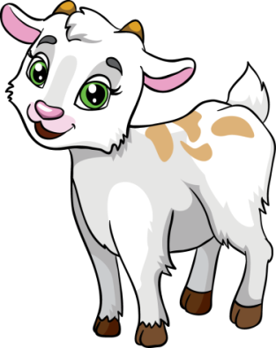
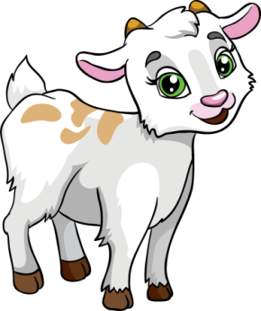
2

Slide 9
и
1
2
3
4
5
6
7
8
9

Slide 10
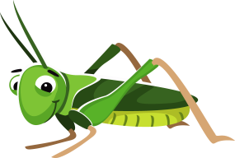
1
2
2
2

Slide 11
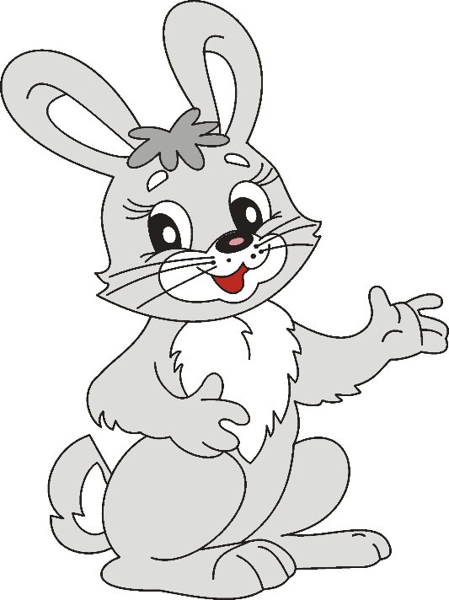
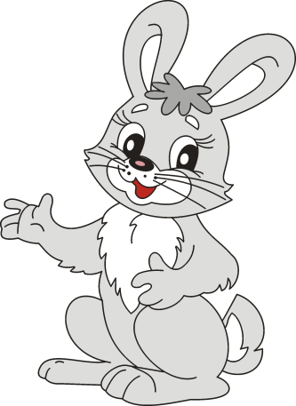
2
1

Slide 12
2

Slide 13
1

Slide 14
2

Slide 15
НОЖНИЦЫ

Slide 16
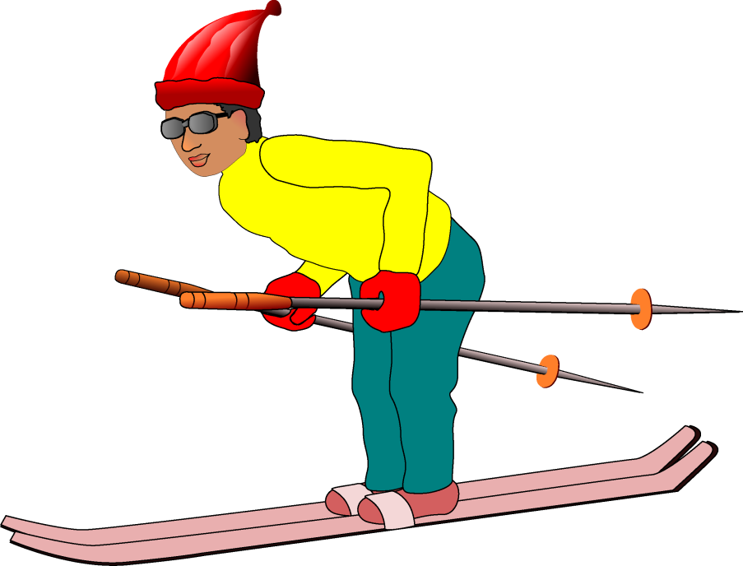
ЛЫЖИ

Slide 17
ЯЗЫК
ГЛАЗА
УШИ

Slide 18
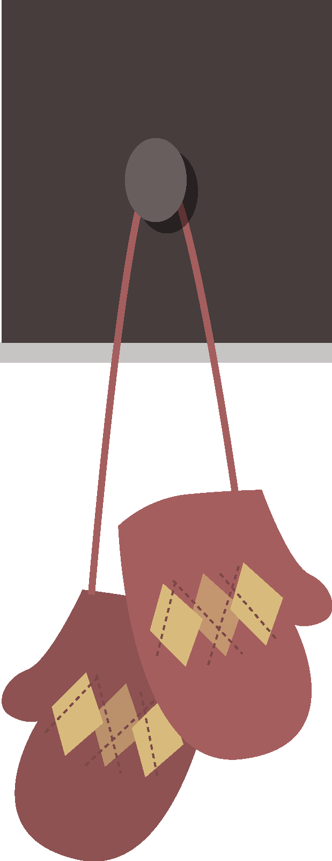
ДВЕ
ПАРА
ДВА

Slide 19
ДВА САПОГА — ПАРА.

Slide 20
ОДНА ГОЛОВА ХОРОШО, А ДВЕ — ЛУЧШЕ.

Slide 21
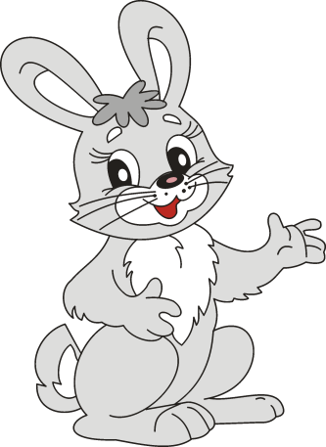
ЗА ДВУМЯ ЗАЙЦАМИ ПОГОНИШЬСЯ — НИ ОДНОГО НЕ ПОЙМАЕШЬ.

Slide 22
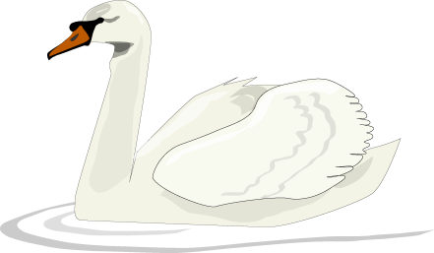
ДВА
2

Slide 23
1
2
3
4
5
6
7
8
9

